Slide 1

«Использование технологии дидактического синквейна в работе со старшими дошкольниками с ОНР»

Slide 2
Родной язык – это средство общения, выражения и формирования мыслей и, таким образом, служит «активным могучим средством всестороннего развития личности ребенка»
(А.И. Сорокина)

Slide 3
Актуальность и целесообразность:
- новая технология открывает новые возможности;
- не нарушается общепринятая система воздействия на речевую патологию и обеспечивает ее логическую завершенность;
- данная технология благоприятно влияет на развитие высших психических функций;
- синквейн можно использовать при диагностическом исследовании дошкольников;
- синквейн является игровым приемом.

Slide 4
Слово «синквейн» происходит от французского слова «пять» и означает «стихотворение, состоящее из пяти строк».
Синквейн – это не обычное стихотворение, а нерифмованное стихотворение, написанное в соответствии с определёнными правилами.

Slide 5
Синквейн появился в начале XX века в США;
Этот жанр поэзии придумала американская поэтесса Аделаида Крэпси, которая увлекалась восточными формами стихосложения, в частности Хокку и Танка;
В России синквейн начал применяться с 1993 года.

Slide 6
Правила составления синквейна
1 слово – Это существительное или местоимение. (Кто? Что?)
1 строка
2 слова Это прилагательные. (Какой? Какая? Какое? Какие?)
2 строка
3 слова Это глаголы. (Что делает? Что делают?)
3 строка
4 слова Это предложение, в котором выражается личное отношение к теме.
4 строка
5 строка
1 слово Вывод, итог. Это существительное. (Кто? Что?)

Slide 7
Пример синквейна:
Яблоко.
Зеленое, сладкое.
Растет, спеет, наливается.
Я ем яблоко.
Фрукт.

Slide 8
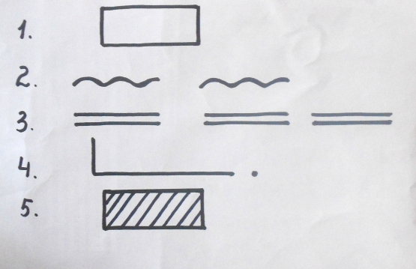

Slide 9
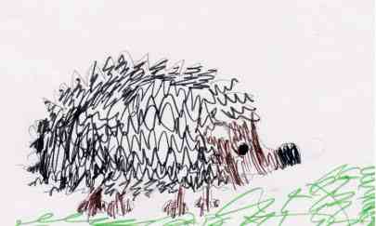
Пример составления синквейна
1. Ежик
2. Cерый, колючий
3. Фыркает, спит, сворачивается.
4. Мне нравится маленький ежик.
5. Лес.

Slide 10
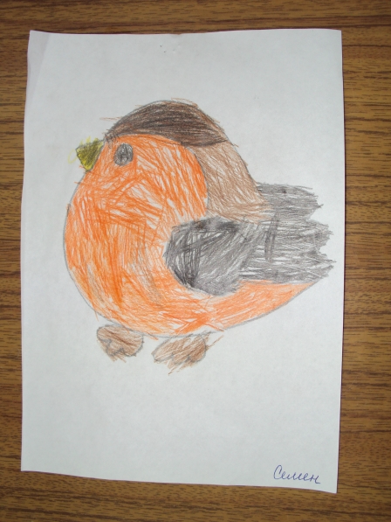

Дети сочиняют синквейны…
Снегирь.
Красногрудый, черноголовый.
Сидит, клюёт, пугается.
Снегирь - символ холодной зимы.
Зима, холод.
Зонт.
Цветной, большой.
Раскрывается, защищает, закрывается.
Мой зонтик самый замечательный.
Дождь.

Slide 11
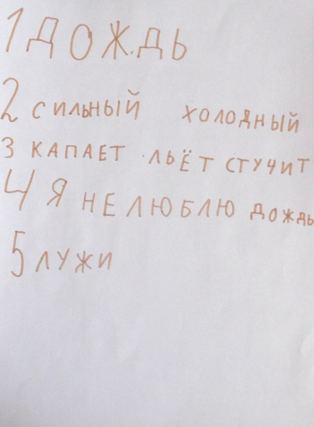

Slide 12
Варианты работы:
Составление краткого рассказа по готовому синквейну (с использованием слов и фраз, входящих в состав последнего);
Составление синквейна по прослушанному рассказу;
Коррекция и совершенствование готового синквейна;
Анализ неполного синквейна для определения отсутствующей части (например, дан синквейн без указания темы, первой строки). На основе существующих строк необходимо ее (часть) определить.

Slide 13
Синквейн в практике:
Занятия на закрепление изученной лексической темы.
Для закрепления понятий, усвоенных на занятиях.
Занятия по развитию связной речи.

Slide 14
Упражнения
«Подбери определения»
«Кто что делает?»
«Что чем делают»
«Узнай предмет по определению»

Slide 15
Спасибо за внимание!

